Slide 1
CHAPTER 4
统计学
Statistics
分布 · 推断 · 检验 · 贝叶斯
YiShape Math | Teaching Competition Edition

Slide 2
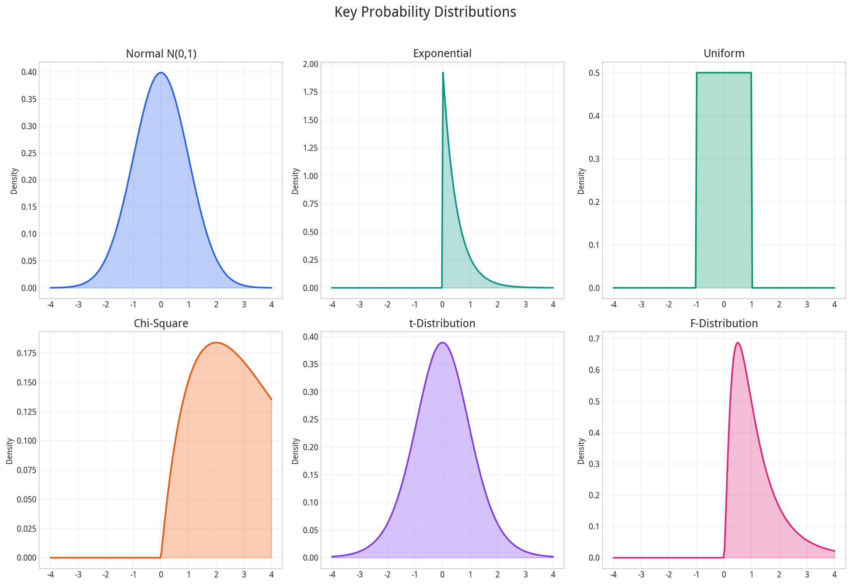
4.0 章节导览
📊 六种基本分布
📚 内容结构
4.1
概率基础
4.2
常用分布
4.3
假设检验
4.4
ANOVA
4.5
贝叶斯
4.6
功效分析

Slide 3
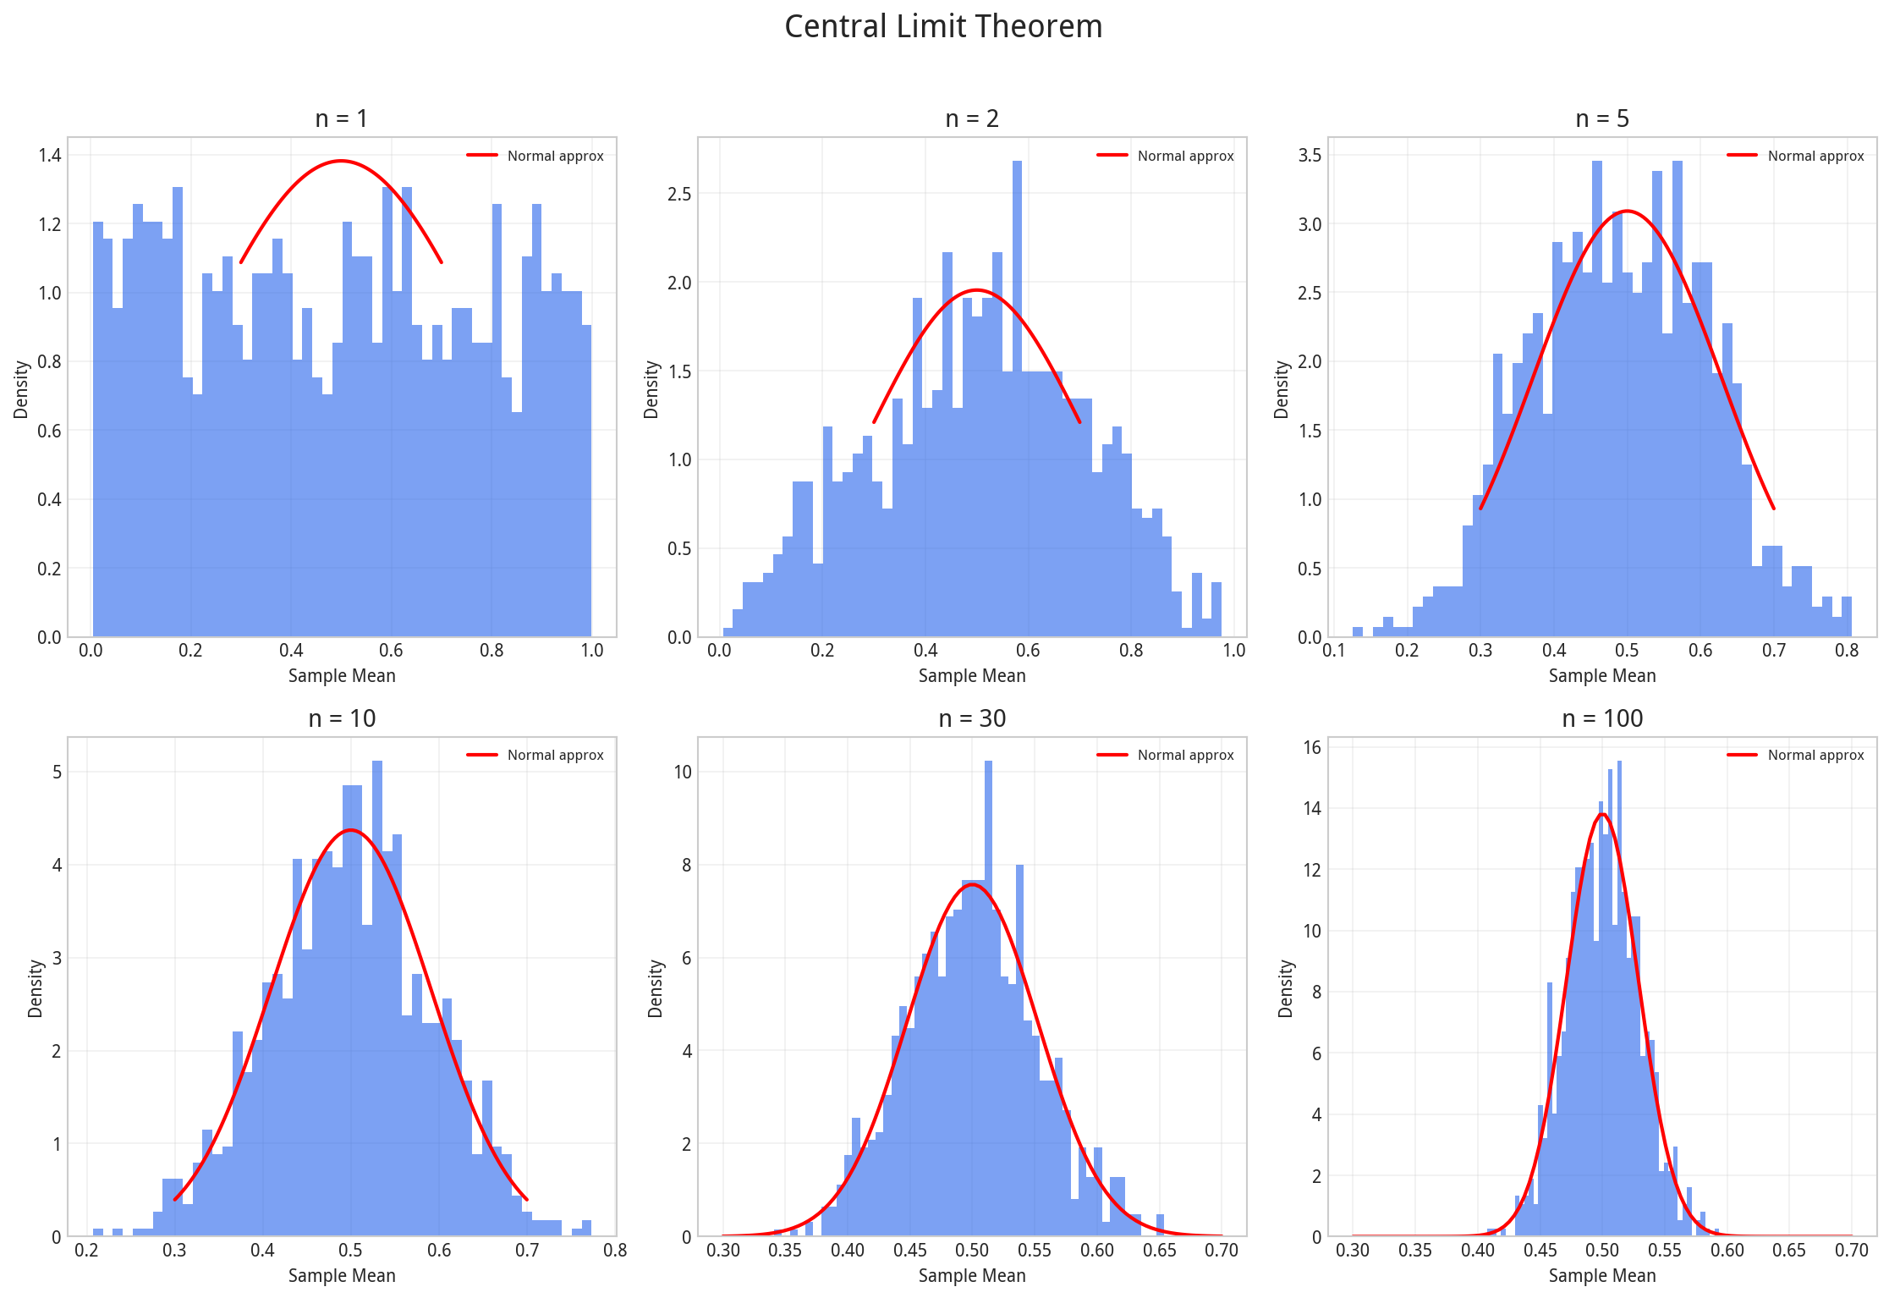
4.1 中心极限定理 (CLT)
📈 CLT可视化 | Central Limit Theorem

Slide 4
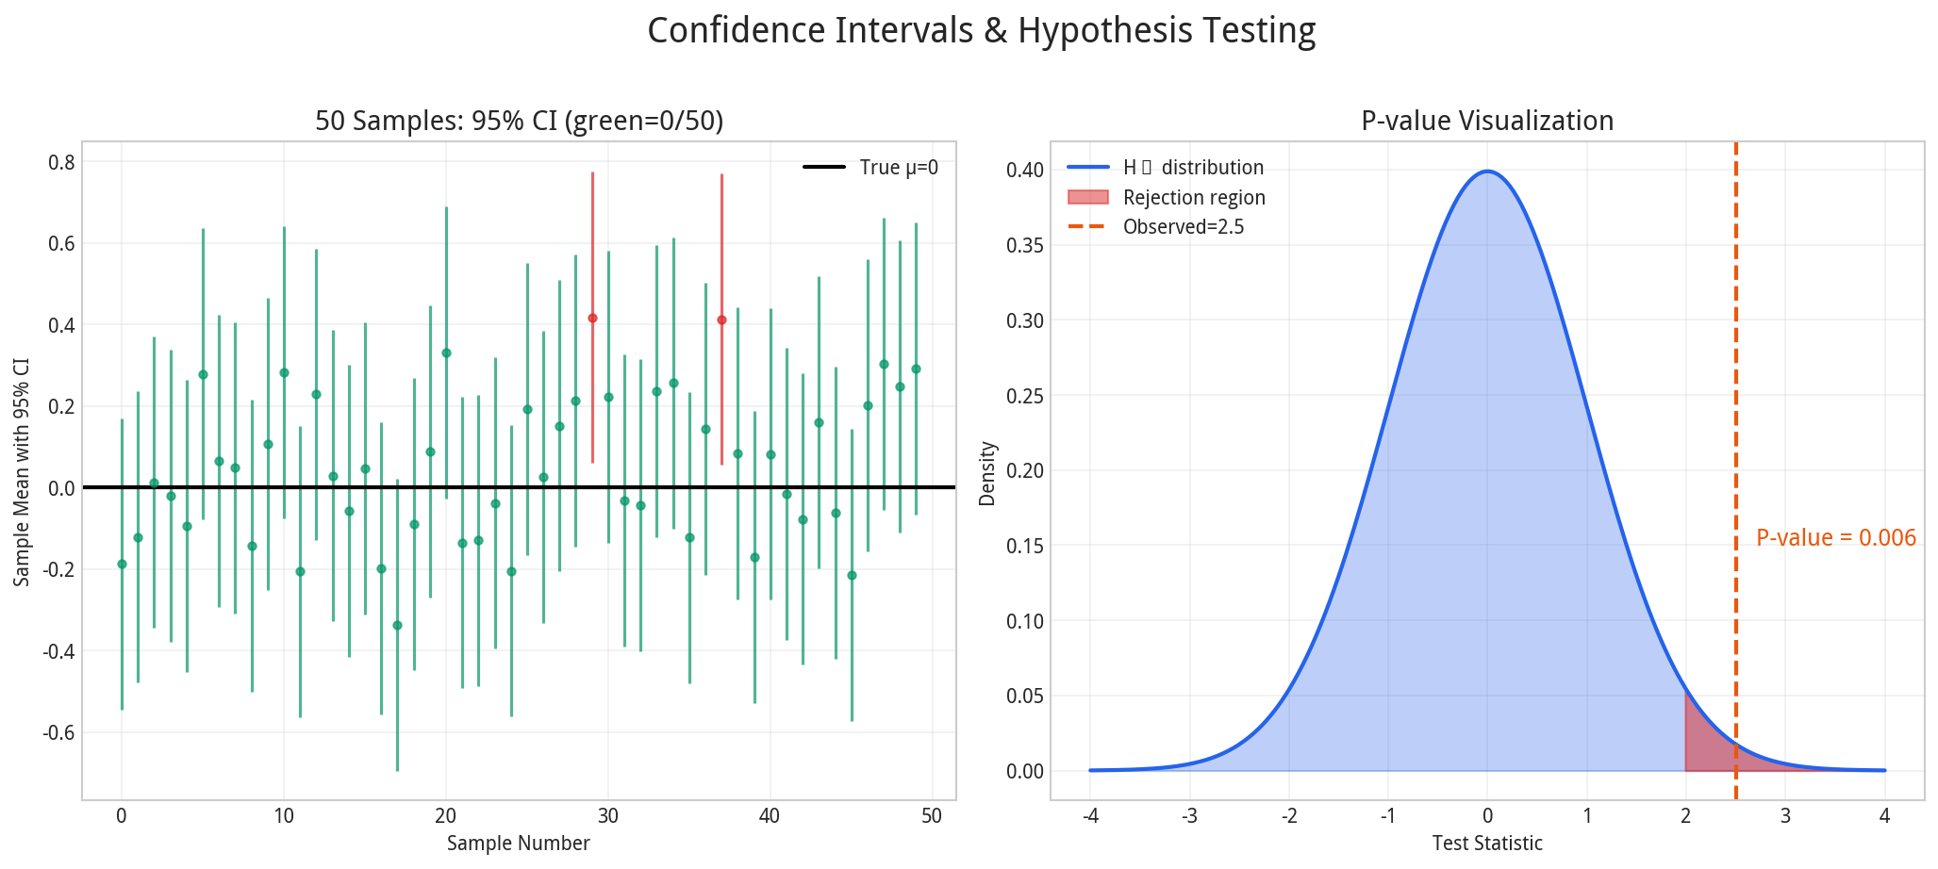
4.1 置信区间与P值
📊 置信区间与假设检验 | Confidence Intervals & Hypothesis Testing

Slide 5
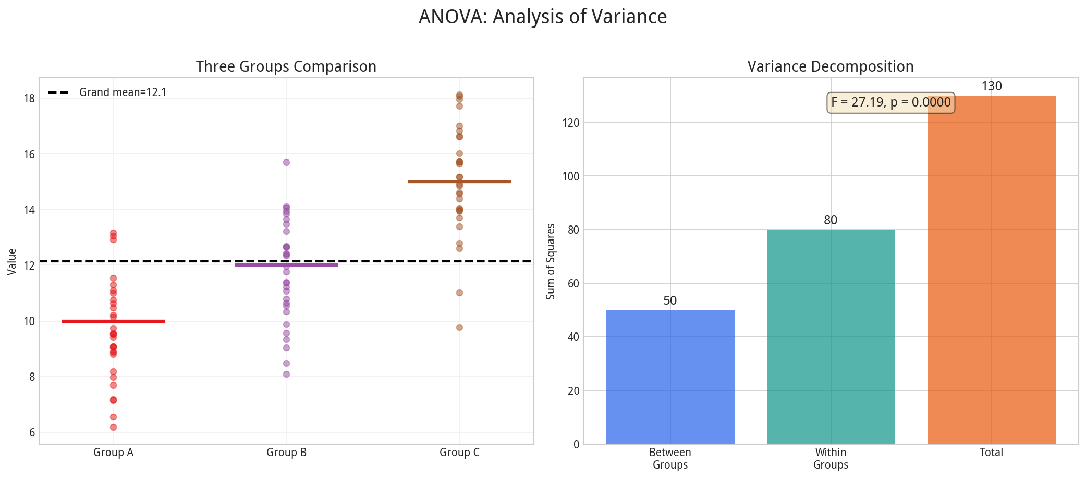
4.4 方差分析 (ANOVA)
📊 ANOVA分析 | Analysis of Variance

Slide 6
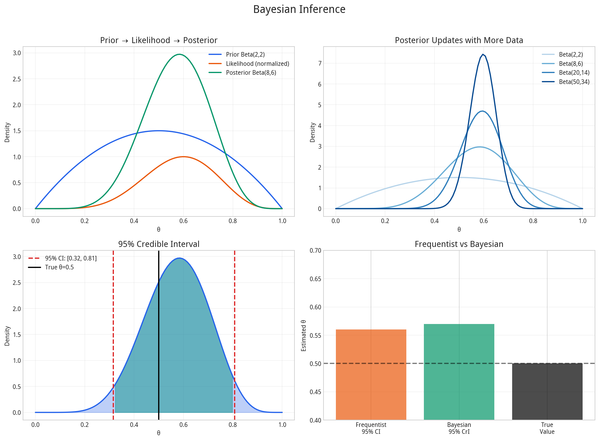
4.5 贝叶斯统计
📈 贝叶斯推断 | Bayesian Inference

Slide 7
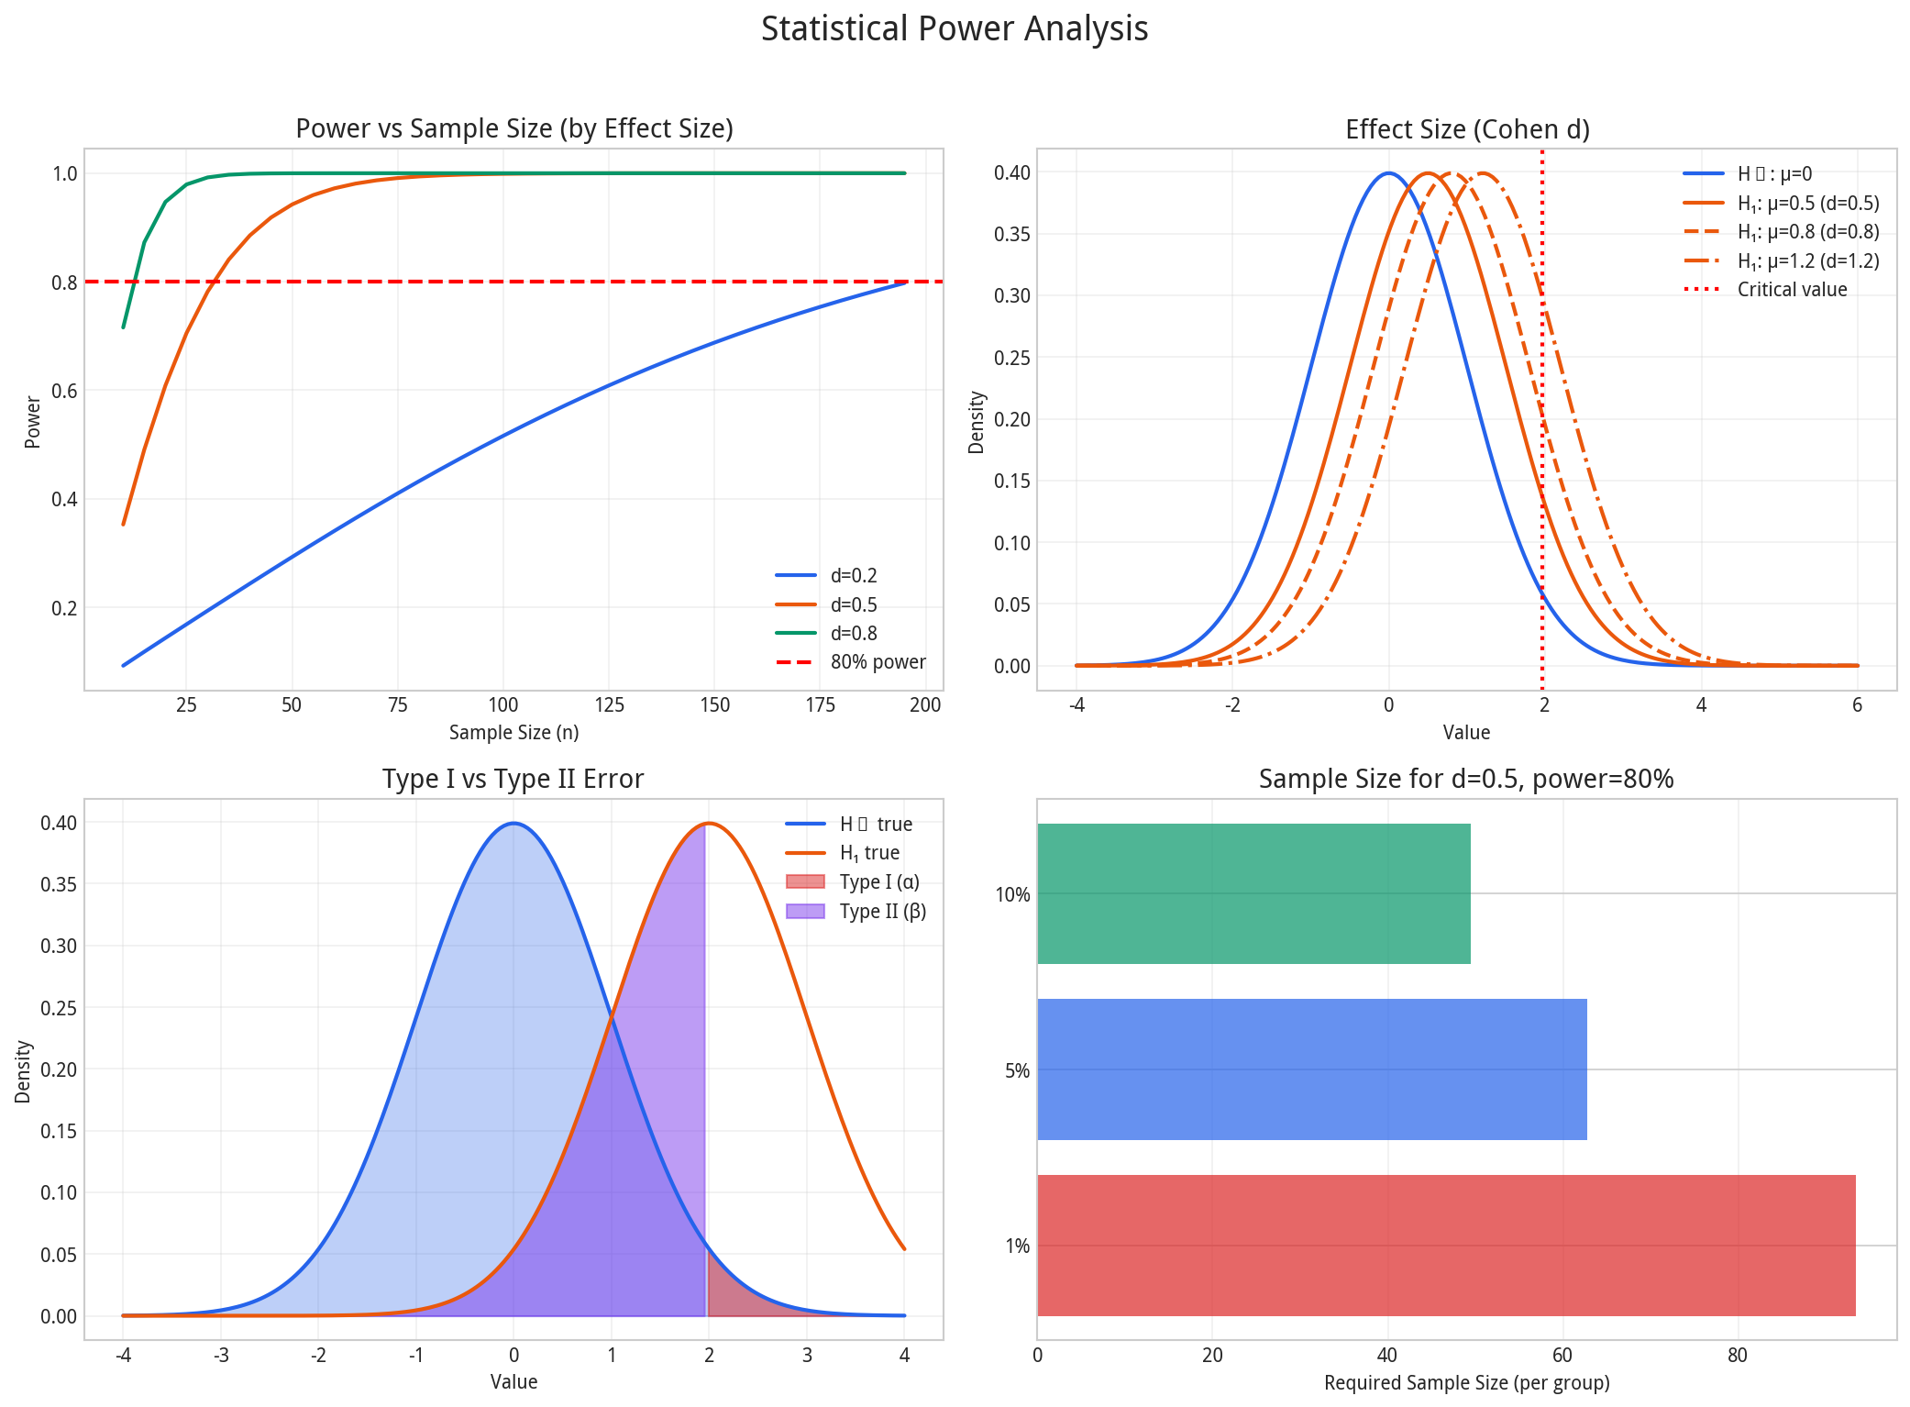
4.6 统计功效分析
📊 功效分析 | Statistical Power Analysis

Slide 8
核心公式速查 | Key Formulas
CLT
中心极限定理
CI
置信区间
X̄ ~ N(μ, σ²/n)
x̄ ± 1.96σ/√n
样本量大时均值近似正态
95%置信区间
P值
P值定义
Bayes
贝叶斯定理
P(观测或更极端|H₀)
P(θ|X) ∝ P(X|θ)P(θ)
在H₀下出现的概率
后验 ∝ 似然 × 先验
ANOVA
F统计量
Power
功效
F = MS_between/MS_within
Power = 1 - β
组间方差/组内方差
正确拒绝H₀的概率

Slide 9
代码示例 | Code Examples
// 描述统计
// 假设检验 & 贝叶斯
var data = [2.1, 2.5, 3.0, ...];
var mean = Stats.mean(data);
var std = Stats.std(data);
var median = Stats.median(data);
// 分布检验
var result = Stats.normTest(data);
var pValue = result.pvalue;
if (pValue < 0.05) {
console.log("拒绝正态性假设");
}
// t检验
var test = Stats.ttest(groupA, groupB);
var p = test.pvalue;
// 贝叶斯更新
var post = Stats.bayesUpdate(
prior: {alpha: 2, beta: 2},
data: {k: 6, n: 10}
);
var ci = Stats.credibleInterval(post);

Slide 10
4.7 总结 | Summary
4.1 概率基础
4.2 常用分布
4.3 假设检验
分布、CLT、置信区间、P值
正态、Beta、Gamma、二项、泊松
A/B测试、多重检验校正
4.4 ANOVA
4.5 贝叶斯
4.6 功效分析
多组均值比较、F检验
先验、后验、共轭先验
样本量规划、效应量
// YiShape Stats API
Stats.mean() | Stats.ttest() | Stats.bayesUpdate() | Stats.powerAnalysis()

